Slide 1
팀 명 | 최강
서비스 명 | 달빛수원

Slide 2
서비스명 | 달빛수원
서비스 유형 | 앱 서비스
서비스 개요 | 수원화성 야간관광에 특화된 위치기반 미션형 체험 관광 앱 - 밤을 걷고 스토리를 줍는 수원화성 야간 미션 투어 -
주제 선정 이유 | 수원화성·화성행궁·행리단길 등 역사문화자원과 지역 상권이 밀집해 있음에도, 야간 시간대에 어디를 어떤 순서로 방문해야 하는지에 대한 정보가 분산되어 있어 체계적인 이용이 어려운 문제를 해결하고자 기획했습니다. 한국관광공사 OpenAPI 기반 관광정보에 정조 스토리와 미션형 콘텐츠를 결합해 단순 정보 제공을 넘어 몰입감 있는 야간관광 체험을 제공하고자 합니다.

Slide 3
서비스 핵심기능 | • 한국관광공사 OpenAPI 기반 수원화성 일대 관광지 정보 통합 제공 • 시간대별 야간관광 추천 코스(3개 내외) 및 코스 상세 안내 • 위치기반 자동/수동 체크인 미션 기능 • 내 주변 관광지·로컬 스팟 탐색 기능 • 찜(즐겨찾기) 및 코스 완료 후 공유·로그인 유도 기능

Slide 4

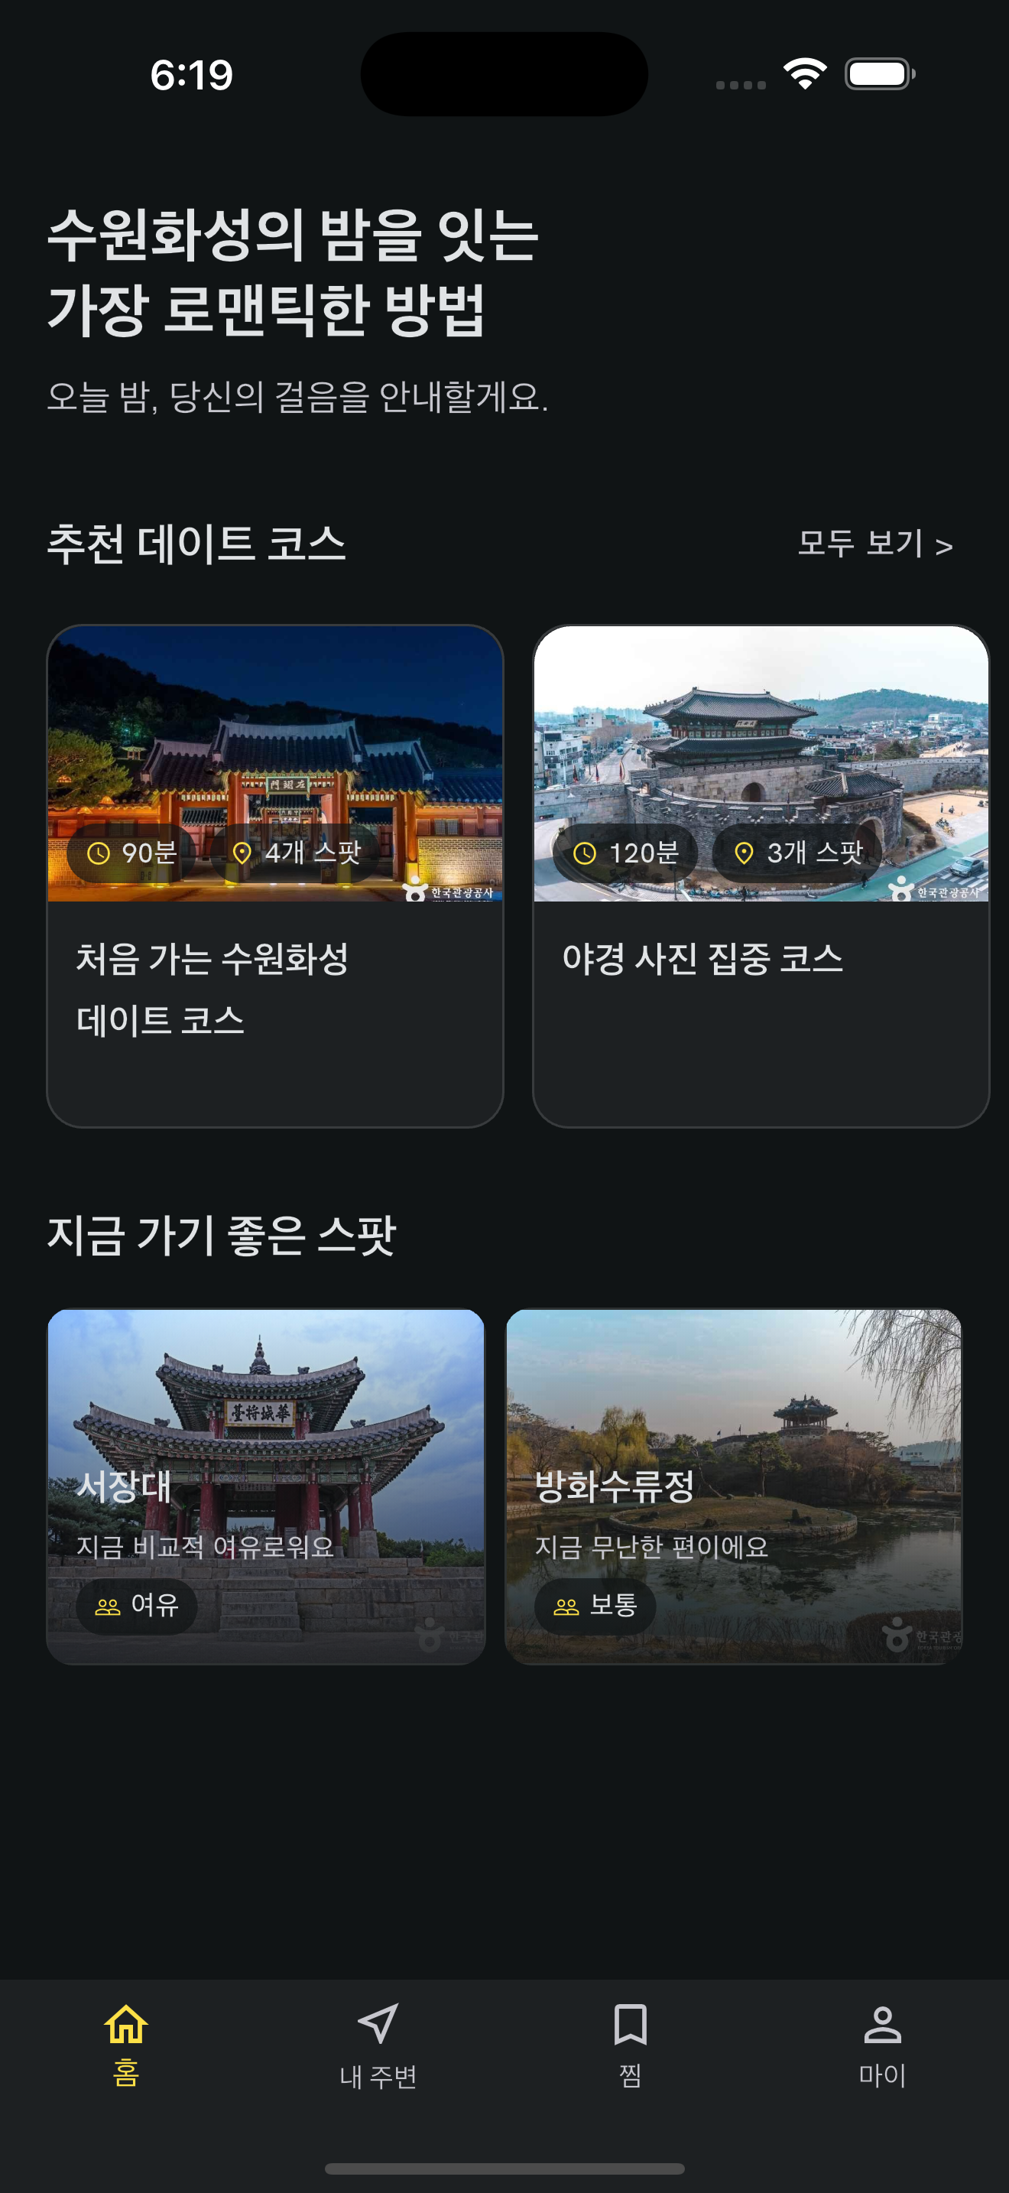
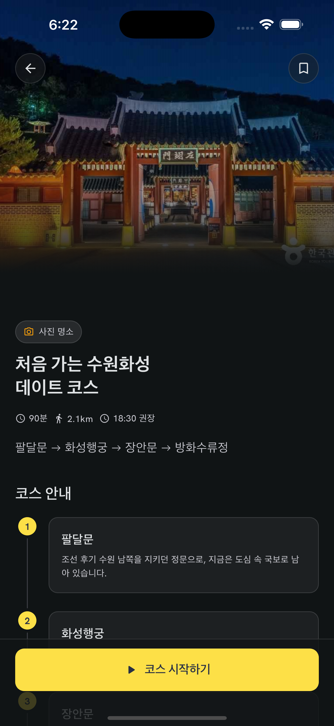
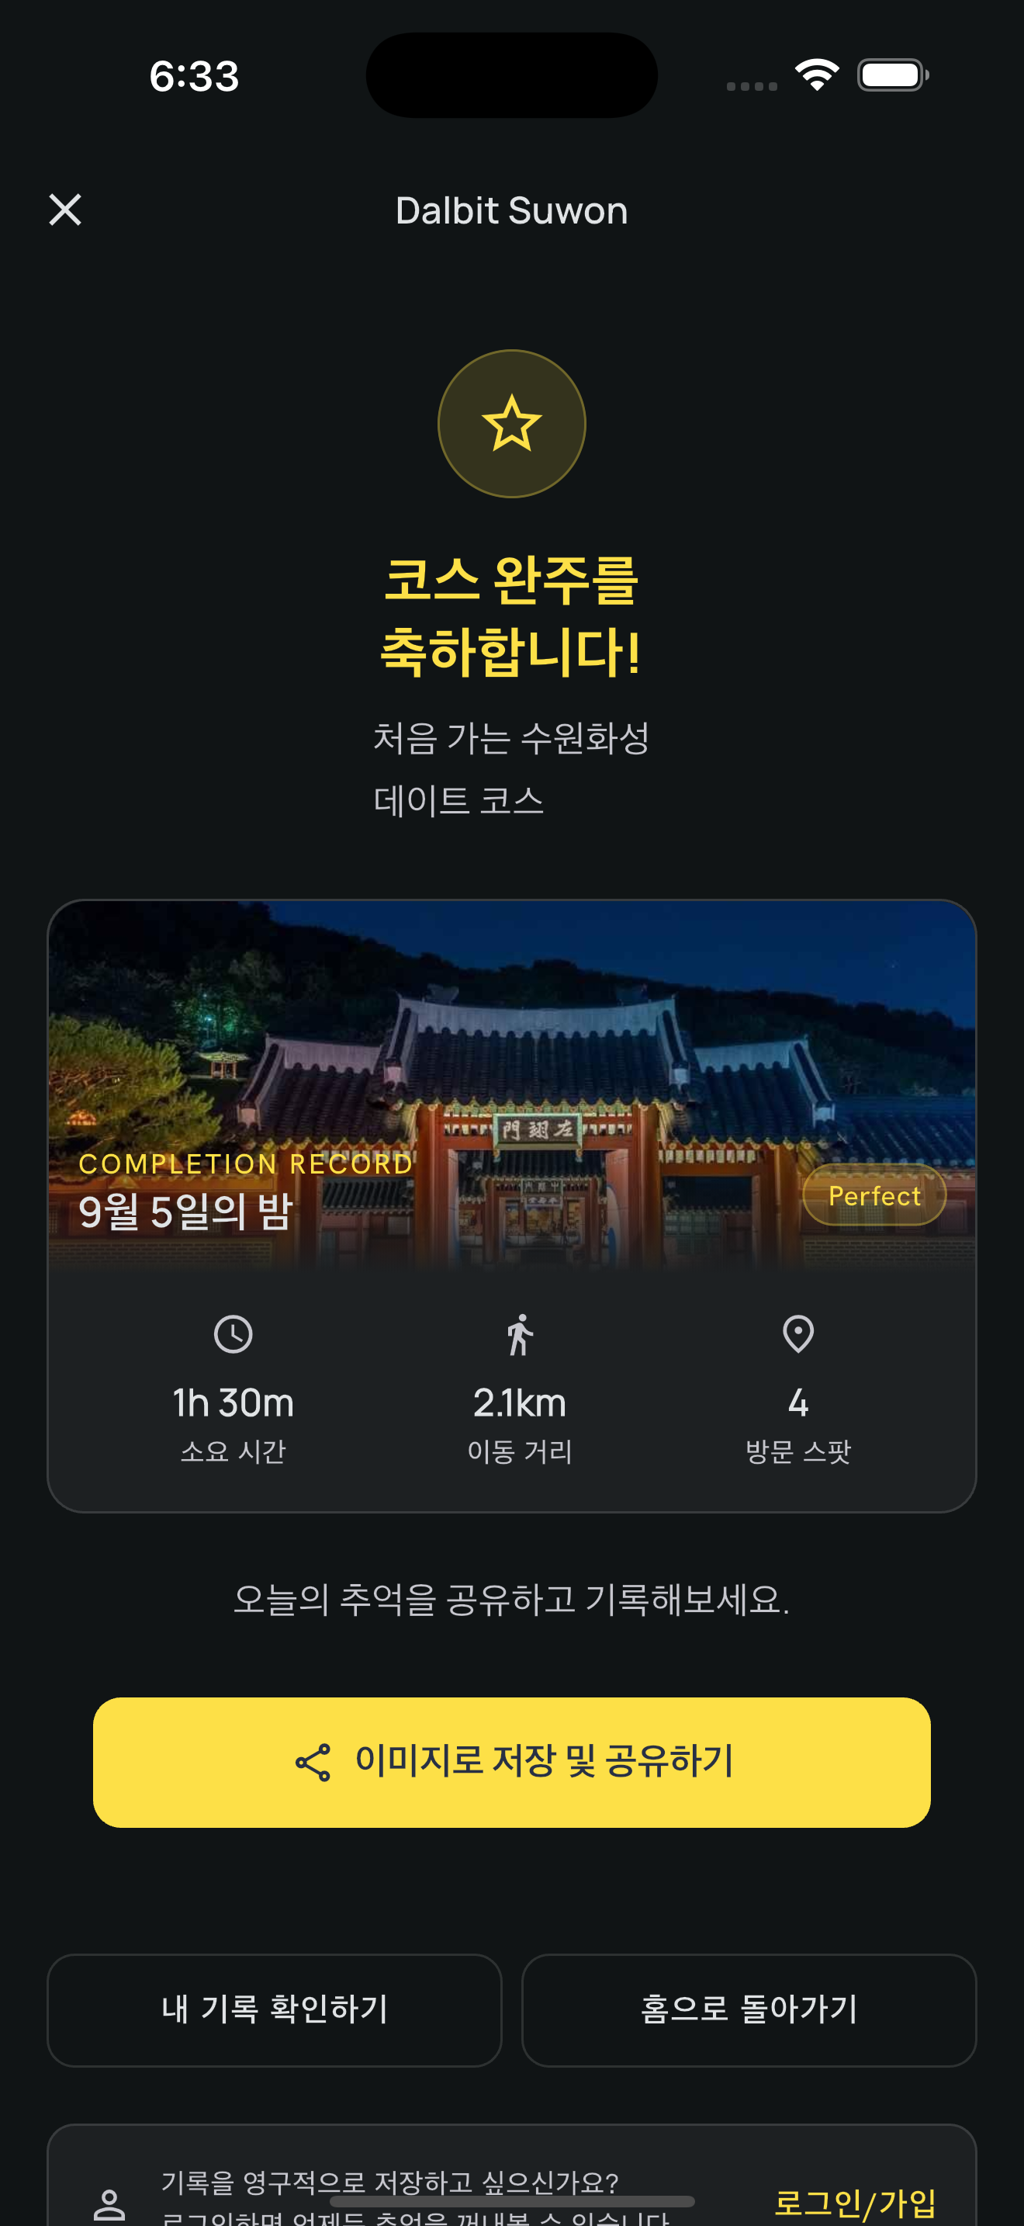
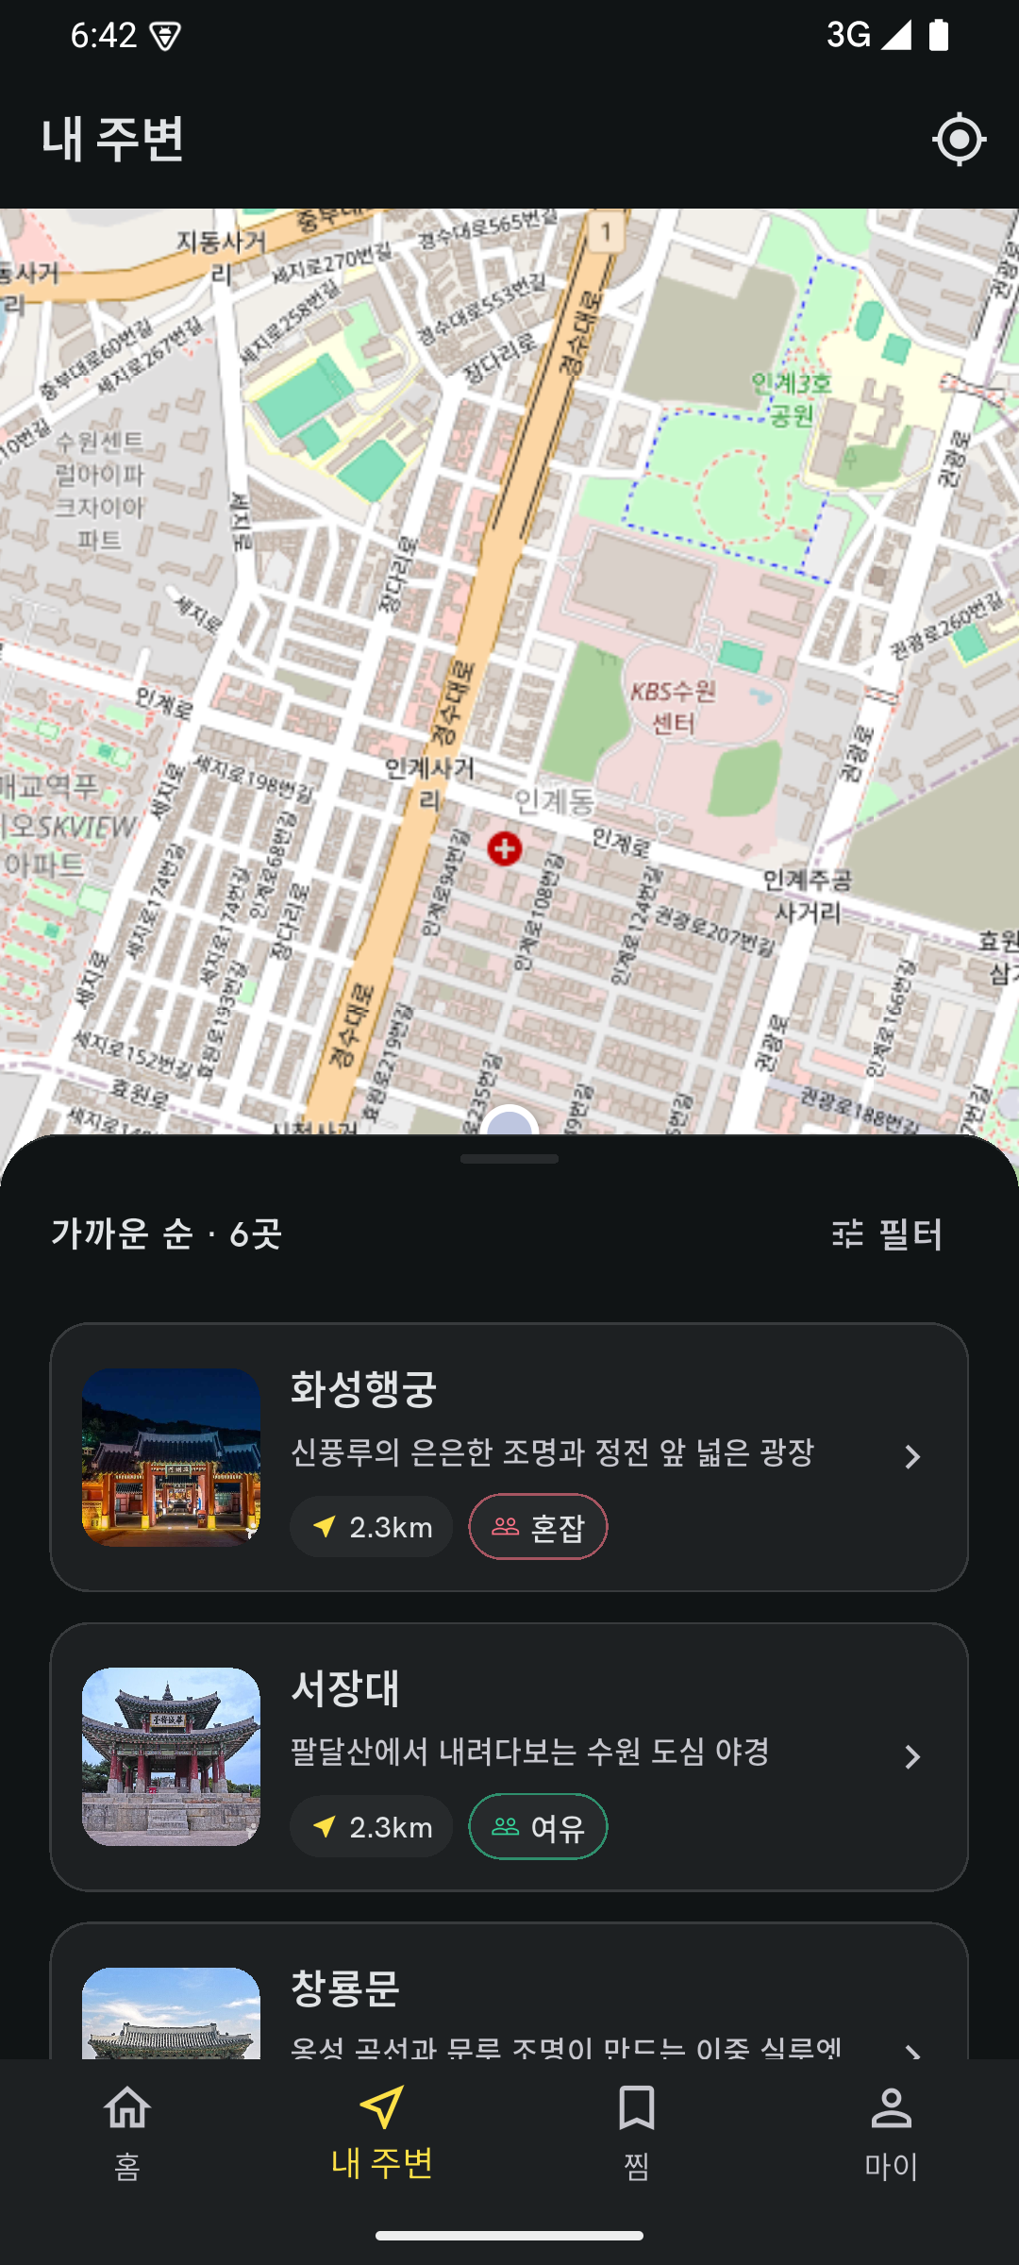
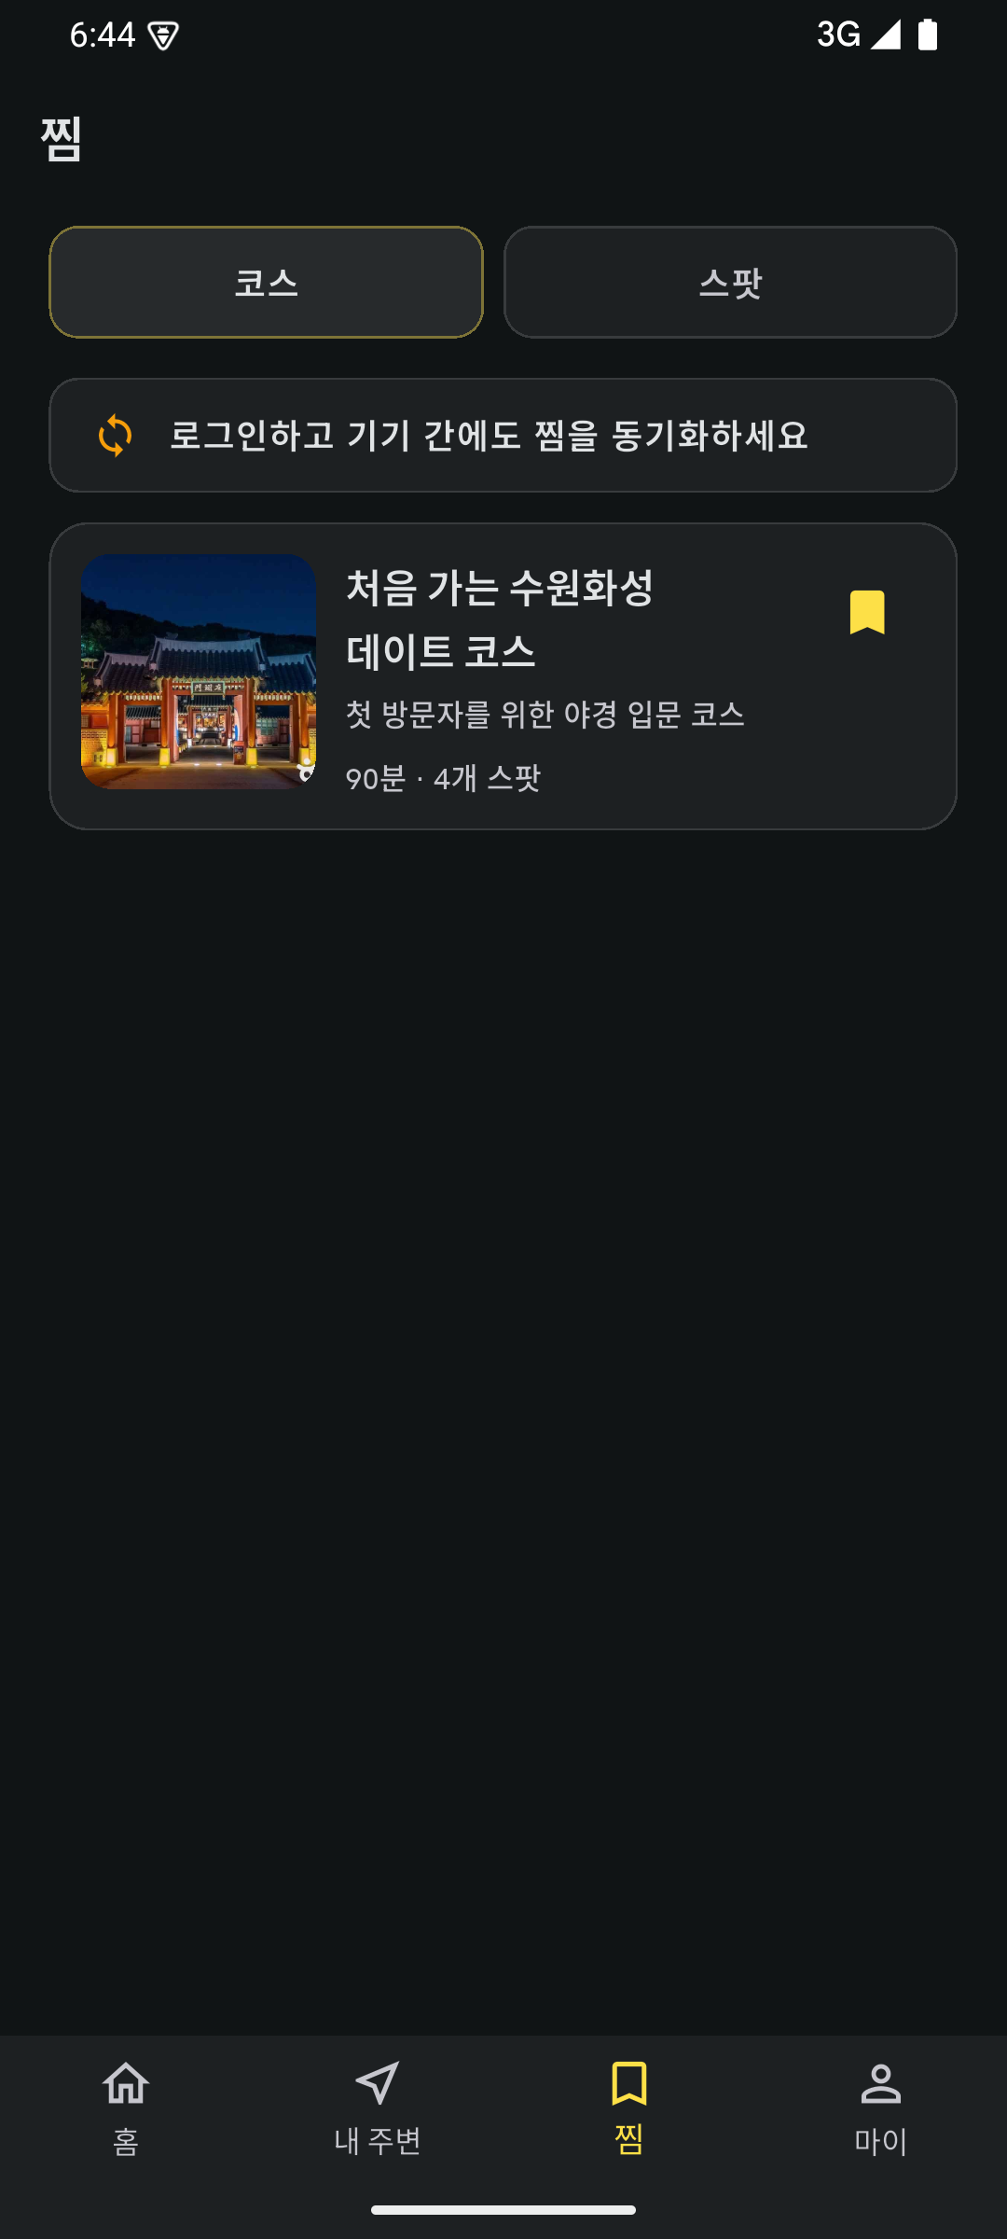
서비스 대표 이미지 (썸네일)
서비스 상세 이미지

Slide 5
특화 지역명 * 서울 제외 | 경기도 수원시 (수원화성 일대)
구현 내용 | 전국 단위가 아닌 수원시 팔달구 수원화성 일대(화성행궁, 행리단길, 방화수류정 등)에 특화하여 서비스를 설계했습니다. 수원화성 일대 관광지 데이터를 핵심 장소 DB로 구성하고, 수원 지역 로컬 상점·체험거점 정보를 연계한 로컬 스팟 추천과 정조 스토리 기반 미션을 결합하여 수원 지역 고유의 야간관광 경험을 제공합니다.

Slide 6
핵심 기능1핵심 기능1 | 야간관광 추천 코스 제공
기능 설명 | 시간대에 맞는 추천 코스를 홈 화면에서 확인하고, 코스 상세에서 소요시간·거리·스팟 수·추천 시간대를 확인할 수 있는 기능입니다.
기능 흐름도
홈 화면에서 시간대별 추천 코스를 확인한다. | 코스 상세에서 소요시간과 스팟 순서를 확인하고 코스를 시작한다.

Slide 7
핵심 기능2핵심 기능2 | 위치기반 미션 및 코스 완료
기능 설명 | 스팟 도착을 자동/수동으로 체크하며 미션을 수행하고, 마지막 스팟 완료 시 완료 피드백과 찜·공유·로그인 유도를 제공하는 기능입니다.
기능 흐름도
마지막 스팟 도착 체크 후 코스 완료 화면에서 결과를 확인한다.

Slide 8
핵심 기능3핵심 기능3 | 내 주변 관광지 탐색
기능 설명 | 현재 위치를 기준으로 주변 관광지와 로컬 추천 스팟을 탐색할 수 있는 기능입니다.
기능 흐름도
내 주변 탭에서 현재 위치 기반 관광지와 로컬 스팟을 탐색한다.

Slide 9
핵심 기능4핵심 기능4 | 찜(즐겨찾기) 관리
기능 설명 | 관심 있는 코스와 스팟을 찜하여 마이페이지에서 모아볼 수 있는 기능입니다.
기능 흐름도
찜한 코스와 스팟을 마이페이지에서 모아본다.

Slide 10
서비스 개발에 활용한 한국관광공사 OpenAPI 리스트
1 | API명 | 한국관광공사 국문 관광정보 서비스 (지역기반·위치기반 관광정보 조회)
 | 상세설명 | 수원화성 일대 관광지 목록을 지역/위치 기반으로 조회하여 서비스 핵심 장소 DB를 구성하는 데 활용
2 | API명 | 한국관광공사 국문 관광정보 서비스 (공통정보·소개정보·이미지정보 조회)
 | 상세설명 | 관광지별 상세 설명, 대표 이미지, 위치정보를 코스 상세·스팟 상세 화면에 제공하는 데 활용
3 | API명 | 한국관광공사 국문 관광정보 서비스 (행사정보 조회)
 | 상세설명 | 야간개장, 축제 등 시기별 행사 정보를 연계하여 계절성 콘텐츠를 제공하는 데 활용
4 | API명 | 한국관광공사 관광지 집중률(방문자 추이 예측) 정보
 | 상세설명 | 시간대별 혼잡도를 예측하여 혼잡 스팟 대신 대체 미션 스팟을 추천하는 넛지 기능에 활용
5 | API명 | 한국관광공사 반려동물 동반여행 서비스
 | 상세설명 | 반려동물 동반 가능 관광지·휴식공간 정보를 제공하여 반려동반 서브코스를 구성하는 데 활용

Slide 11
차별성 | 공공데이터(한국관광공사 OpenAPI)에 정조 스토리 기반 미션·체크포인트, 로컬 스팟 추천이라는 자체 기획 콘텐츠를 결합해, 단순 정보 제공형 서비스가 아닌 몰입형 미션 투어로 차별화했습니다. 관광지 집중률 예측 데이터를 활용해 혼잡도를 분산하는 넛지 추천을 제공하고, 반려동물 동반여행 데이터로 반려동반 서브코스를 지원하는 등 공공데이터를 실제 사용자 경험으로 전환한 점이 특징입니다.
발전계획 | ① 미션 유형을 체크형·스토리형에서 퀴즈형·스탬프형·방문인증형으로 고도화하고, ② 지역 상점·체험처와 제휴하여 할인 쿠폰·로컬패스·리워드 프로그램으로 확장하며, ③ 이동 패턴·선호 유형·시간대를 반영한 개인화 코스 추천(가족형, 커플형, 역사탐방형 등)을 도입하고, ④ 수원 외 타 역사문화·야간관광 특화 지역으로 서비스 구조를 확장할 계획입니다. 장기적으로는 미션 완료 이용자 대상 제휴 리워드 제공과 광고·중개 수수료 기반 수익모델을 구축할 예정입니다.

